Slide 1
信息技术应用能力提升工程
2.0专题培训
泸县城东幼儿园 牟光芹

Slide 2
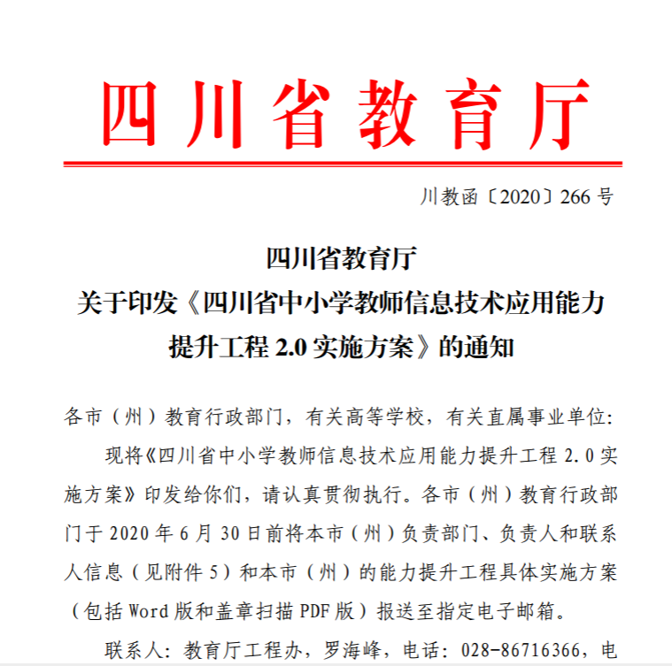
一、政策解读
教育部出台系列文件，决定实施全国中小学教师（含幼儿园、普通中小学、中等职业学校）信息技术应用能力提升工程2.0.
四川省教育厅印发《四川省中小学教师信息技术提升工程2.0实施方案

Slide 3
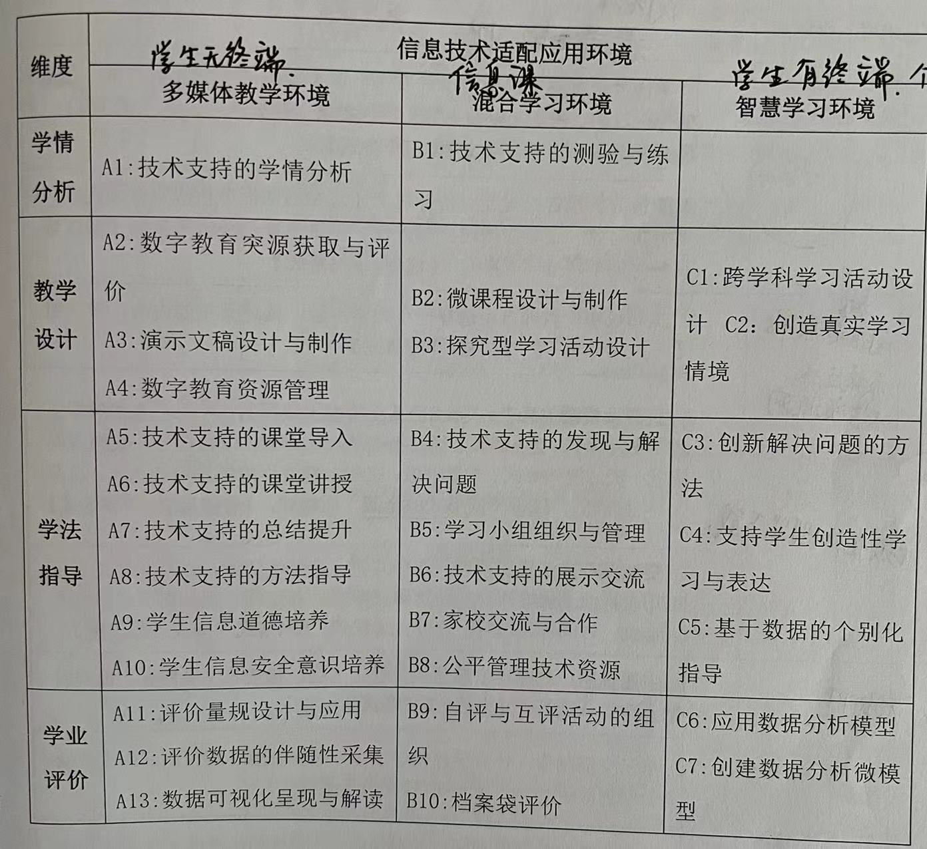
二、微能力点和适配环境
要求至少覆盖2个维度3个能力点

Slide 4
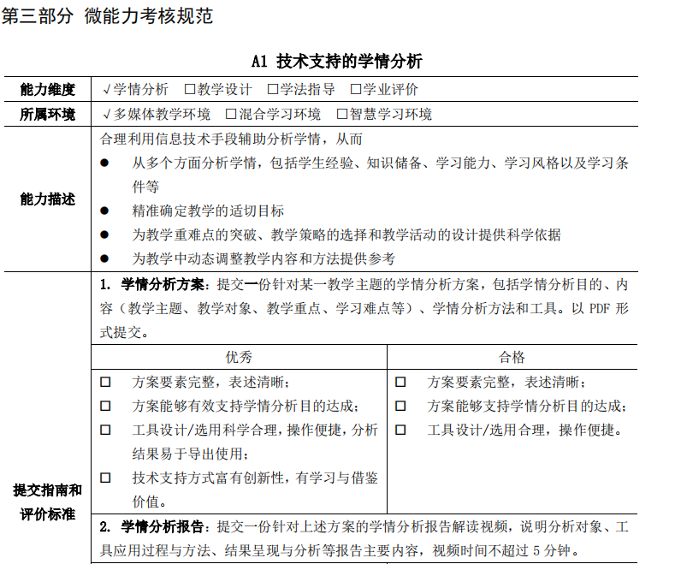
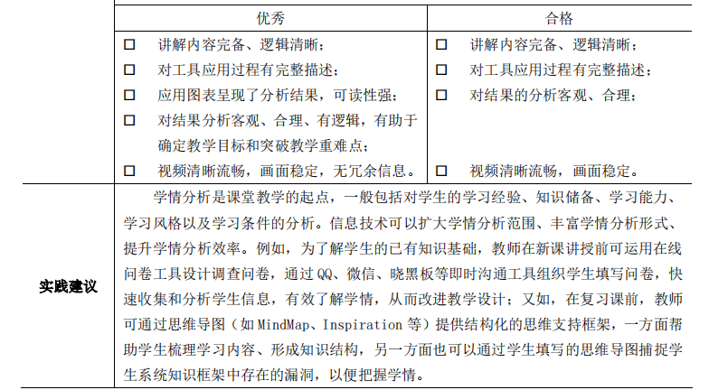

Slide 5
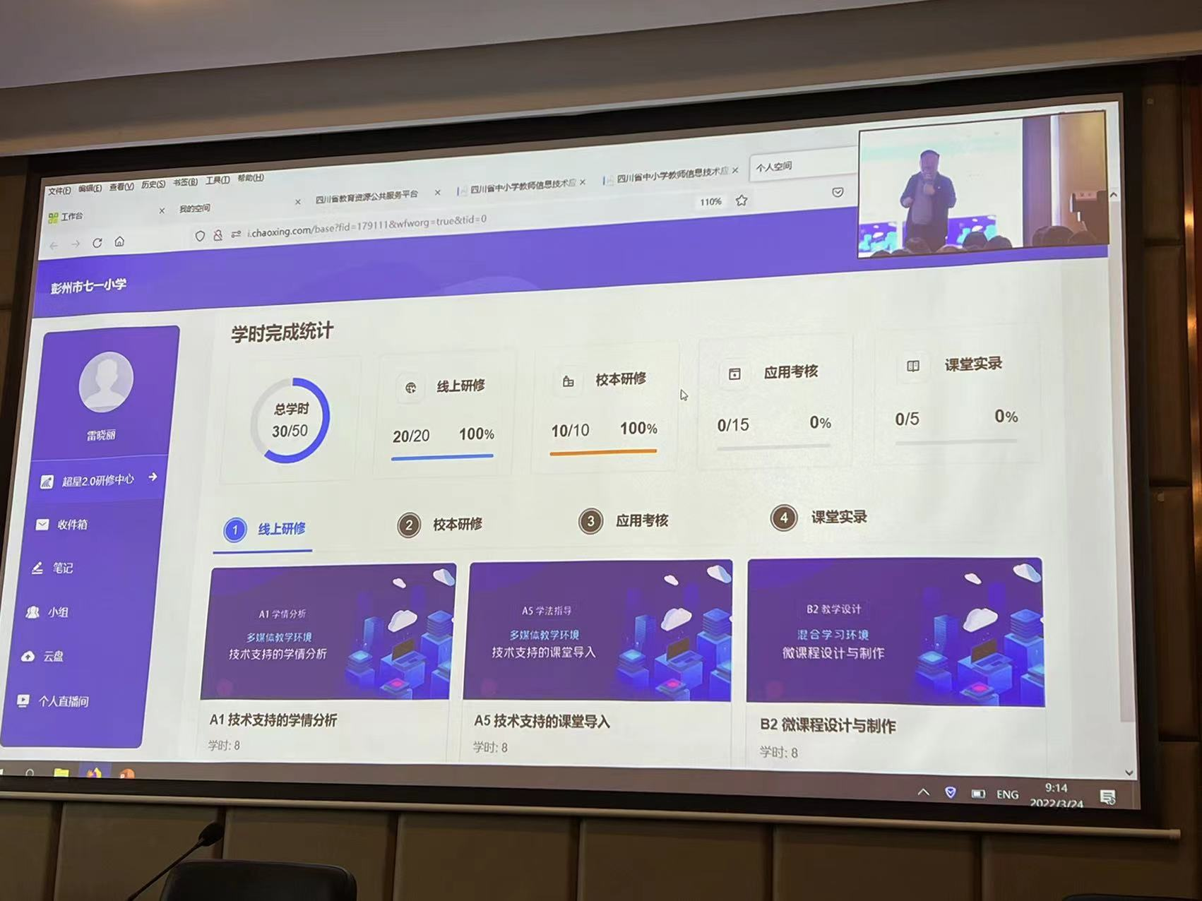
三、明确任务

Slide 6
四、完成任务的时间节点
4.15前
4.20前
5.10前
6月前
线上课程学习
3个微能力点认证材料平台上交
校本研修、课堂实录
学校成果案例

Slide 7
测评的基本要求
跨两个维度的三个能力点
能力点的要素具备
满足能力点内部的具体要求
校本研修体现10个学时
课堂实录运用至少两个能力点，同时出现教师和学生
上交的格式正确；所有的视频均需要本人出镜，文档格式要求PDF文档，视频MP4

